Slide 1

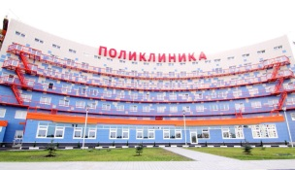
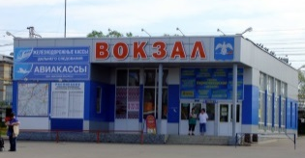
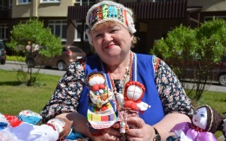
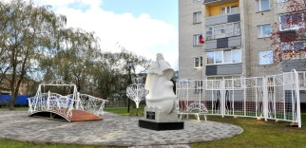
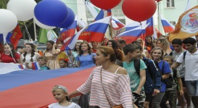
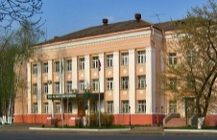
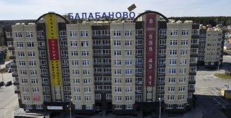
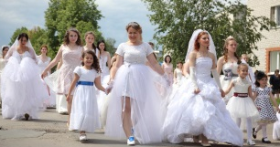
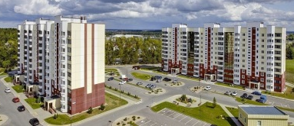

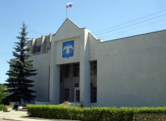
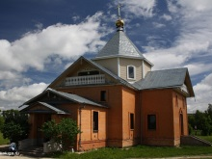
к решению Городской Думы городского поселения «Город Балабаново» «Об утверждении отчета об исполнении бюджета городского поселения «Город Балабаново» за 2018 год»
Муниципальное образование городское поселение «Город Балабаново» Боровского района Калужской области
Бюджет для граждан

Slide 2
Содержание
Понятия и термины………………………………………………………………………………………………………………….4
Город Балабаново……………………………………….…………………………………………………………........................6
Возможности влияния граждан на состав бюджета…………………………………………………………….………….7
Публичные слушания ……………………………………………………………………………………………………………...8
Что такое бюджет?............................................................................................................................................................9
Бюджетная система РФ………………………………………………………………………………………………………..…10
Бюджетный процесс ……………………………………………………………………………………………..…………....….11
Гражданин, его участие в бюджетном процессе ……………………………………………………………….……….…12
Основы составления проекта бюджета……………………………………………………………………………………...13
Прогноз социально-экономического развития МО «Город Балабаново»…………………………………………...14
Основные задачи бюджетной и налоговой политики……….……………………………………………………………18
Основные направления бюджетной и налоговой политики……………………………………………………………19
Доходы бюджета ………………………………………………………..…………………………………………..………..........20
Динамика поступлений в бюджет …………………………………………………………………………………………..….21
Межбюджетные трансферты……………………………………………………………………………………………….…...22
Структура доходов бюджета в 2018 году ………………………………………………………………………………….…23
Безвозмездные поступления в 2018 году…………………………………………………………...........................…..….24

Slide 3
Содержание
Расходы бюджета……………………………………….……………………………………………………………….………....25
Структура расходов бюджета в 2018 году …………………………………...……………………………………..………..26
Муниципальные программы в 2018 году………………………………………………………………………..…………....27
Расходы социального характера …………………………….………………………………………………………….……..28
Расходы на ЖКХ и дорожное хозяйство …………………………………………………………………………………......35
Расходы на исполнение прочих полномочий…………………………….………………………………………………….41
Структура расходов на содержание органов местного самоуправления в 2018 году …………………………...42
Источники внутреннего финансирования дефицита бюджета………………………………………………………….43
Контактная информация………………………………………………………………………………………………………..…44

Slide 4

Понятия и термины
Безвозмездные поступления - это финансовая помощь из бюджетов других уровней (межбюджетные трансферты), от физических и юридических лиц.
Бюджет – форма образования и расходования денежных средств, предназначенных для финансового обеспечения задач и функций государства и местного самоуправления.
Бюджетная классификация - группировка доходов и расходов бюджетов всех уровней бюджетной системы РФ, а также источников финансирования дефицитов этих бюджетов, используемая для составления и исполнения бюджетов.
Бюджетный период – отрезок времени, охватывающий все стадии бюджетного планирования. Начинается бюджетный период с момента начала работы по составлению проекта бюджета и завершается утверждением отчета о его исполнении.
Бюджетный процесс - деятельность по составлению проекта бюджета, его рассмотрению, утверждению, исполнению, составлению отчета об исполнении и его утверждению.
Бюджетная система РФ - совокупность всех бюджетов в РФ: федерального, региональных, местных, государственных внебюджетных фондов.
Государственный (муниципальный) долг - обязательства публично-правового образования по полученным кредитам, выпущенным ценным бумагам, предоставленным гарантиям перед третьими лицами.
Дотации - межбюджетные трансферты, предоставляемые на безвозмездной и безвозвратной основе без установления направлений и (или) условий их использования.
Источники финансирования дефицита бюджета - средства, привлекаемые в бюджет для покрытия дефицита (кредиты банков, кредиты от других уровней бюджетов, кредиты финансовых международных организаций, ценные бумаги, иные источники).
Индекс потребительских цен - один из видов индексов цен, созданный для измерения среднего уровня цен на товары и услуги (потребительской корзины) за определённый период в экономике.

Slide 5
Понятия и термины
Межбюджетные трансферты - это средства одного бюджета бюджетной системы РФ, перечисляемые другому бюджету бюджетной системы РФ. Налогоплательщик - физическое лицо или юридическое лицо, на которое законом возложена обязанность уплачивать налоги.
Налоговые доходы – поступления в бюджет от уплаты налогов, установленных Налоговым кодексом РФ.
Неналоговые доходы – поступления от уплаты пошлин и сборов, установленных законодательством РФ и штрафов за нарушение законодательства.
Прогноз социально-экономического развития - документ, содержащий систему научно-обоснованных представлений о направлениях и результатах социально-экономического развития Российской Федерации на прогнозируемый период (среднесрочный или долгосрочный).
Прожиточный минимум - это стоимостная величина достаточного для обеспечения нормального функционирования организма человека, сохранения его здоровья, набора продуктов питания, а также минимального набора непродовольственных товаров и минимального набора услуг, необходимых для удовлетворения основных социальных и культурных потребностей лица.
Публичные слушания проводятся представительным органом муниципального образования, главой муниципального образования с участием жителей муниципального образования для обсуждения проектов муниципальных правовых актов по вопросам местного значения.
Субвенция - бюджетные средства, предоставляемые бюджету другого уровня бюджетной системы РФ на безвозмездной и безвозвратной основах на осуществление определенных целевых расходов, возникающих при выполнении полномочий РФ, переданных для осуществления органам государственной власти другого уровня бюджетной системы РФ.
Субсидия - бюджетные средства, предоставляемые бюджету другого уровня бюджетной системы РФ, в целях софинансирования расходных обязательств, возникающих при выполнении полномочий органов местного самоуправления по вопросам местного значения.

Slide 6
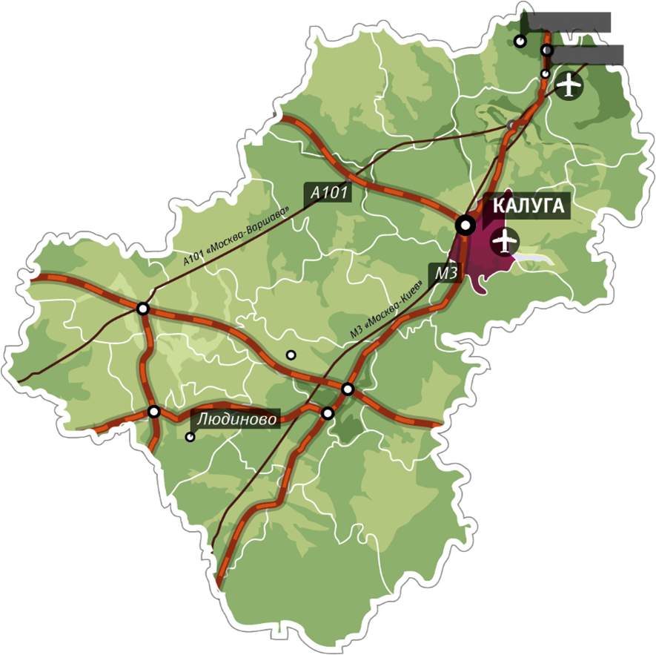
Город Балабаново
Общая площадь города 993,6 га
Боровск
Земли
лесного фонда
64 га
Балабаново
Население
25 775 человек
Уровень безработицы 0,3%
Средняя заработная плата 34 883 руб.
Средняя трудовая пенсия 14392 руб.

Slide 7
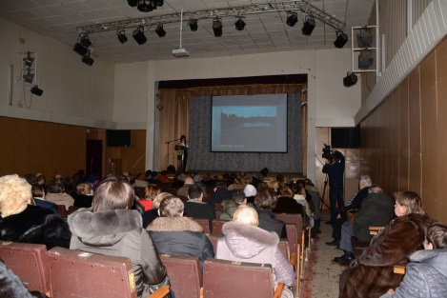


Возможности влияния гражданина на состав бюджета
1
Публичные слушания по проекту бюджета городского поселения «Город Балабаново»
2
Публичные слушания по отчету об исполнении бюджета городского поселения «Город Балабаново»
3
Общественные обсуждения муниципальных программ

Slide 8
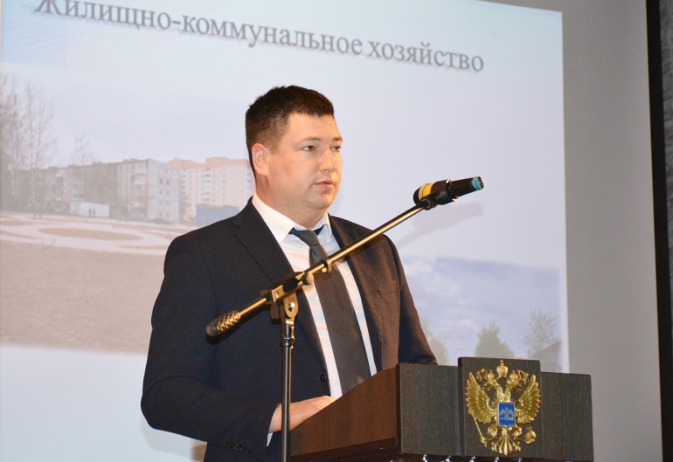
Публичные слушания
Публичные слушания - форма участия населения в осуществлении местного самоуправления. Публичные слушания организуются и проводятся с целью выявления мнения населения по проекту бюджета района на очередной финансовый год и плановый период.
Каждый житель вправе высказать свое мнение, представить материалы для обоснования своего мнения, представить письменные предложения и замечания для включения их в протокол публичных слушаний.
Результат публичных слушаний - заключение, в котором отражаются выраженные позиции жителей города Балабаново и рекомендации, сформулированные по результатам публичных слушаний. Заключение о результатах публичных слушаний подлежит опубликованию.

Slide 9


Что такое бюджет?
Доходы
Это поступающие в бюджет денежные средства (налоги юридических и физических лиц, административные платежи и сборы, безвозмездные поступления)
Расходы
Это выплачиваемые из бюджета денежные средства (социальные выплаты населению, содержание муниципальных учреждений образования, культуры и другие.
Бюджет - это форма образования и расходования денежных средств, предназначенных для финансового обеспечения задач и функций местного самоуправления
Дефицит бюджета- превышение расходов бюджета над его доходами
Сбалансированность бюджета по доходам и расходам – основополагающее требование, предъявляемое к органам, составляющим и утверждающим бюджет.
Расходы
Профицит бюджета- превышение доходов бюджета над его расходами
Доходы

Slide 10



Бюджет- план доходов и расходов для обеспечения обязательств государства, закрепленных в Конституции Российской Федерации.
Бюджетная система Российской Федерации
Федеральный бюджет
Бюджеты государственных внебюджетных фондов РФ
Бюджеты субъектов РФ
Бюджеты территориальных государственных внебюджетных фондов
Местные бюджеты
Бюджеты городских округов
Бюджеты муниципальных районов
Бюджеты городских и сельских поселений

Slide 11
Бюджетный процесс
Представляет собой деятельность по составлению проекта бюджета, его рассмотрению, утверждению, исполнению, составлению отчета об исполнении и его утверждению.
Основные этапы бюджетного процесса
1. Составление проекта бюджета
2. Рассмотрение и утверждение бюджета
3. Исполнение бюджета
4. Контроль исполнения бюджета

Slide 12

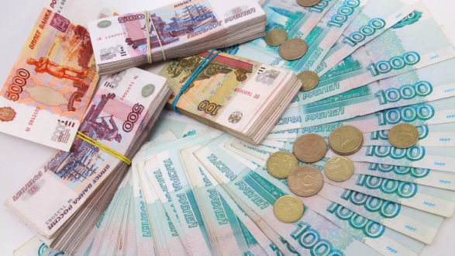
Гражданин, его участие в бюджетном процессе
Гражданин
как налогоплательщик
Помогает формировать доходную часть бюджета
Гражданин
как получатель социальных гарантий
Получает социальные гарантии- расходная часть бюджета (образование, культура, социальные льготы и другие направления социальных гарантий населению)

Slide 13



Основы составления проекта бюджета
Бюджетное послание Президента РФ
Прогноз социально-экономического развития муниципального образования
Основные направления бюджетной и налоговой политики
Составление проекта бюджета муниципального образования городского поселения «Город Балабаново»

Slide 14
ПРОГНОЗ СОЦИАЛЬНО-ЭКОНОМИЧЕСКОГО РАЗВИТИЯ МО «ГОРОД БАЛАБАНОВО»
Введение
Городское поселение «Город Балабаново» является одним из лидеров в Калужской области по объему промышленного производства, уровню заработной платы на предприятиях города и налоговому потенциалу, что положительно отражается на социально-экономическом развитии города.
Население и занятость
По данным Калугастата, численность населения города Балабаново на 1 января 2019 года составила 25 775 человек, что на 167 человека больше, чем на 1 января 2018 года.
По состоянию на 01.01.2018 на территории города зарегистрировано 524 предприятия и организации различной организационно-правовой формы, из которых 456 являются действующими. Численность работающих в экономике в среднегодовом исчислении в 2018 году составила 10203 чел., из которых 41% заняты в промышленности.
В 2018 году в целом произошло уменьшение численности работающих в экономике города по отношению к 2017 году на 298 человек. Так, уменьшение численности кадров показали некоторые крупные предприятия города, среди которых ООО КМДК «Союз-Центр» (78 чел.), ООО «Соболь» (44 чел.), АО «Итера» (122 чел.) и другие. Увеличение численности по сравнению с 2017 годом произошло на таких предприятиях как ООО «Стора Энсо Пакаджинг ББ» (12 чел.), ООО «ТД Пинскдрев» (37 чел.). ООО «МаксиМед» (14 чел.) и других.
В сфере занятости населения отмечается уменьшение численности безработных граждан, в том числе состоящих на регистрационном учете в органах службы занятости населения. По состоянию на 01.01.2018 в службе занятости населения зарегистрированы 69 человек. На 01.01.2019 количество безработных уменьшилось до 55 человек. Уровень официально зарегистрированной безработицы на конец 2018 года составил 0,3% против 0,31% в 2017 году. (Для сравнения: уровень по Калужской области составил в 2018 году 0,5%). Таким образом, по уровню занятости населения Балабаново является одним из наиболее благополучных населенных пунктов Калужской области.

Slide 15
ПРОГНОЗ СОЦИАЛЬНО-ЭКОНОМИЧЕСКОГО РАЗВИТИЯ МО «ГОРОД БАЛАБАНОВО»
Уровень жизни
В 2018 году в Балабаново среднемесячная заработная плата составила 34 883 рубля, что на 4,5% выше уровня 2017 года. В 2019 году также ожидается увеличение заработной платы к уровню 2018 года на 3% - она составит 35 784 руб. Рост заработной платы в среднем на 3% ежегодно планируется в 2020-2022 годах.
Промышленное производство
В 2018 году в промышленности в целом не произошло увеличения объемов производства по сравнению с 2017 годом. Однако некоторые предприятия показали рост объемов отгруженной продукции к уровню 2017 года. Среди них такие крупные предприятия как ООО «Фрилайт» (на 13%), ООО «Стора Энсо Пакаджинг ББ» (на 11%), ООО «Хонисел-ру» (на 4%).
Снижение объемов произошло на АО «Итера» (на 19%), ООО «Соболь» (на 15%), ООО «КМДК «Союз-Центр» (на 13%), ООО «Декопласт-КК» (на 35%).
Объем производства промышленной продукции в отчетном году крупных и средних предприятий составил 17 469 млн. руб., или 91% фактического выпуска 2017 года. По оценке 2019 года ожидается увеличение объемов отгруженной продукции до 21 244 млн. руб.
По малым предприятиям объем в 2018 году составил 1751 млн. руб., или 102% фактического объема 2017 года. Увеличение объемов производства к уровню 2017 года по малым предприятиям в 2018 году показали ООО «ТД Фрилайт» (191%), ООО «Трейдсервис» (162%), ООО «Порционные продукты» (на 106%) и другие. Уменьшение объемов произошло у ОАО «БМНУ» (на 13%), ООО «Монолит» (на 99%) и у других предприятий.
Строительство
Всего на территории городского поселения «Город Балабаново» в 2018 году действовало 58 предприятий данной отрасли. В 2018 году объемы работ предприятий по виду деятельности «Строительство» составили 875 млн. руб., что соответствует уровню 2017 года. Увеличились объемы работ в 2018 году по сравнению с 2017 годом у таких предприятий, как ООО «Стройпром», ООО «МастерСтрой», ООО «Капиталпроект», ООО «Стройкровля» и других. Сократились объемы у ООО «ГриТа», ООО «РЮМИН», ООО «Эсла» и других.

Slide 16
ПРОГНОЗ СОЦИАЛЬНО-ЭКОНОМИЧЕСКОГО РАЗВИТИЯ МО «ГОРОД БАЛАБАНОВО»
Малое предпринимательство
Малое предпринимательство является неотъемлемой частью рыночной системы хозяйства города.
По состоянию на начало 2018 года в городе зарегистрировано 463 малых предприятий. Среднесписочная численность работников составила 3663 человека.
Субъектами малого предпринимательства по итогам 2018 года:
- отгружено товаров собственного производства на сумму 4 424 млн. руб.,
- продано в сфере оптовой и розничной торговли товаров несобственного производства на сумму 3 696 млн. руб.
В общей сумме отгруженных товаров собственного производства наибольший удельный вес имеют товары промышленные (40%) и строительные (20%).
Финансовые результаты деятельности предприятий и организаций
На протяжении последних лет, в основном, за счет крупных и средних предприятий, наблюдались положительные финансовые результаты предприятий города.
Прибыль прибыльных предприятий в 2018 году составила 2710 млн. руб., что соответствует уровню 2017 года.
Инвестиции
В 2018 году объем инвестиций, включая в собственное производство, составил 1452 млн. руб., что на 7% превышает уровень 2017 года. Из них 295 млн. руб. – инвестиции за счет собственных средств организаций, 1121 млн. руб. – за счет кредитов банков и заемных средств других организаций, 36 млн. руб. – за счет бюджетных средств.
Бюджетные средства были направлены на реконструкцию котельных и тепловых сетей по договору концессии, а также на благоустройство города: устройство площадки за магазином «Родной», устройство пешеходной зоны со сквером по ул. Гагарина к поликлинике, установку скульптуры в Сквер воинской доблести, устройство стены памяти Владимиру Скварцевичу.

Slide 17
ПРОГНОЗ СОЦИАЛЬНО-ЭКОНОМИЧЕСКОГО РАЗВИТИЯ МО «ГОРОД БАЛАБАНОВО»
Реализацию инвестиционных проектов с привлечением собственных средств организаций осуществили в 2018 году ООО «Стора Энсо Пакаджинг ББ», ООО «Соболь», ООО «Фрилайт», ООО «Симон Электрик», ООО «МаксиМед» и другие. Ряд предприятий произвели в 2018 году инвестиции за счет заемных средств других организаций и банковской системы кредитования. К таким предприятиям относятся ООО «КМДК «Союз-Центр», ООО «ТД Пинскдрев», ООО «Кит», ООО «Декопласт-КК», ООО «МаксиМед» и другие.
Рынок товаров и услуг
Оборот розничной торговли в 2018 году в городском поселении «Город Балабаново» составил 2 725 млн. руб.
В 2018 году открылись 2 магазина продовольственных товаров: «Магнит» на ул. Московской (общей площадью 676 м2) и «Магнит у дома» на ул. Южной (общей площадью 782,4 м2).
Оборот общественного питания в 2018 году составил 10,1 млн. руб.
Объем платных услуг в 2018 году составил 82,9 млн. руб.

Slide 18
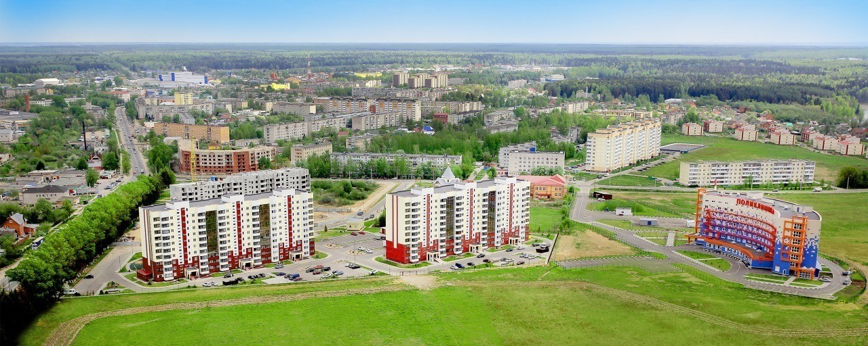
Основные задачи бюджетной и налоговой политики
Основными задачами бюджетной и налоговой политики городского поселения «Город Балабаново» на 2018 год и на плановый период 2019 и 2020 годов являются:
-обеспечение долгосрочной сбалансированности и устойчивости бюджета городского поселения «Город Балабаново» как базового принципа ответственной бюджетной политики;
- укрепление доходной базы бюджета городского поселения «Город Балабаново» за счет наращивания доходных источников и мобилизации в бюджет имеющихся резервов;
- безусловное исполнение всех обязательств государства и выполнение задач, поставленных в указах Президента Российской Федерации от 7 мая 2012 года, с учетом оптимизации расходов и повышения эффективности использования финансовых ресурсов;
-прямое вовлечение населения в решение приоритетных социальных проблем местного уровня;
-повышение открытости и прозрачности управления общественными финансами.

Slide 19

Основные направления бюджетной и налоговой политики
Основными направлениями бюджетной и налоговой политики городского поселения «Город Балабаново» на 2018 год и на плановый период 2019 и 2020 годов являются:
- повышение реалистичности и минимизация рисков несбалансированности бюджета;
- активизация работы по повышению поступлений от всех мер принудительного взыскания задолженности, обеспечению роста эффективности взыскания;
- актуализация работы по расширению налоговой базы по имущественным налогам путем выявления и включения в налогооблагаемую базу недвижимого имущества и земельных участков, которые до настоящего времени не зарегистрированы;
- обеспечение исполнения ранее принятых долговых обязательств и поддержание объема муниципального долга на экономически безопасном уровне;
- поддержка инвестиционной активности субъектов предпринимательской деятельности;
- концентрация расходов на первоочередных и приоритетных направлениях, прежде всего связанных с улучшением условий жизни человека, адресным решением социальных проблем, повышением эффективности и качества и муниципальных услуг, предоставляемых населению;
- повышение эффективности бюджетных расходов, в том числе за счет оптимизации расходов муниципальных учреждений;
-обеспечение публичности процесса управления общественными финансами, гарантирующей обществу право на доступ к открытым данным муниципального образования «Город Балабаново».

Slide 20
Доходы бюджета Городского поселения «Город Балабаново»

Slide 21
Динамика поступлений в бюджет

Slide 22
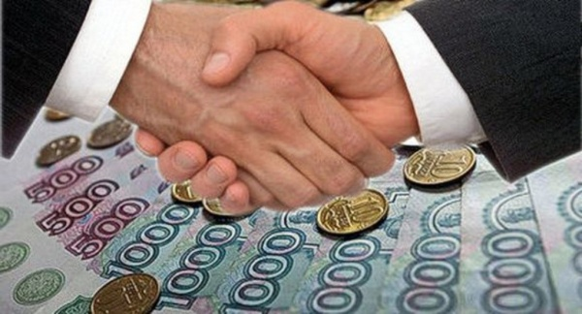
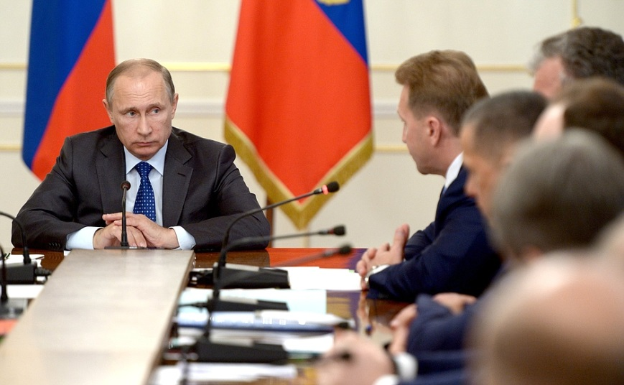
Межбюджетные трансферты
Межбюджетные трансферты – средства, предоставляемые одним бюджетом бюджетной системы Российской Федерации другому бюджету
Межбюджетные отношения – взаимоотношения между публично правовыми образованиями по вопросам регулирования бюджетных правоотношений, организации и осуществления бюджетного процесса

Slide 23
Структура доходов бюджета в 2018 году, %

Slide 24
Безвозмездные поступления в 2018 году

Slide 25
Расходы бюджета
млн. руб.

Slide 26
Структура расходов бюджета в 2018 году, %

Slide 27
Муниципальные программы в 2018 году
17 программ на сумму 252 257 тыс. руб. – 96,5 % расходов бюджета
Муниципальная программа «Кадровая политика в г. Балабаново» – 16 328 тыс. руб.
Муниципальная программа «Безопасность жизнедеятельности в городе Балабаново» – 2 571 тыс. руб.
Муниципальная программа «Информационная политика. Развитие СМИ в городе Балабаново» – 5 907 тыс. руб.
Муниципальная программа «Проведение праздничных мероприятий в г. Балабаново» – 2 397 тыс. руб.
Муниципальная программа «Управление муниципальным имуществом МО «Город Балабаново» – 8 244 тыс. руб.
Муниципальная программа «Энергосбережение и повышение энергетической эффективности в системах коммунальной инфраструктуры на территории городского поселения «Город Балабаново» – 47 378 тыс. руб.
Муниципальная программа «Развитие системы социального обслуживания населения городского поселения «Город Балабаново» – 778 тыс. руб.
Муниципальная программа «Развитие жилищной и коммунальной инфраструктуры городского поселения «Город Балабаново» – 4 317 тыс. руб.
Муниципальная программа «Выборы» – 109 тыс. руб.
Муниципальная программа «Культурная политика в городе Балабаново» – 25 471 тыс. руб.
Муниципальная программа «Развитие физической культуры и спорта в г. Балабаново» – 23 424 тыс. руб.
Муниципальная программа «Благоустройство городского поселения «Город Балабаново» – 20 594 тыс. руб.
Муниципальная программа «Формирование комфортной городской среды города Балабаново» – 20 531 тыс. руб.
Муниципальная программа «Территориальное планирование, проектирование, строительство объектов капитального строительства и инженерно-транспортной инфраструктуры МО городского поселения «Город Балабаново» - 3 673 тыс. руб.
Муниципальная программа «Ремонт и содержание сети автомобильных дорог» – 31 074 тыс. руб.
Муниципальная программа «Молодежная политика города Балабаново» – 622 тыс. руб.
Муниципальная программа «Совершенствование системы муниципального управления городского поселения «Город Балабаново» – 38 839 тыс. руб.

Slide 28
Расходы социального характера
тыс. руб.

Slide 29
Расходы на МУ «Балабановский городской Дом культуры» в 2018 году

Slide 30
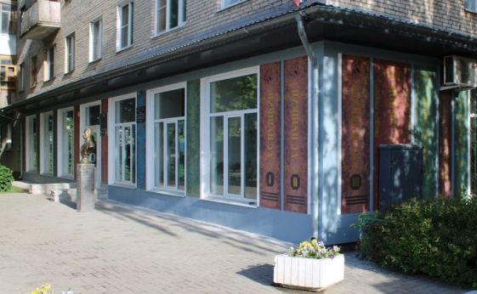
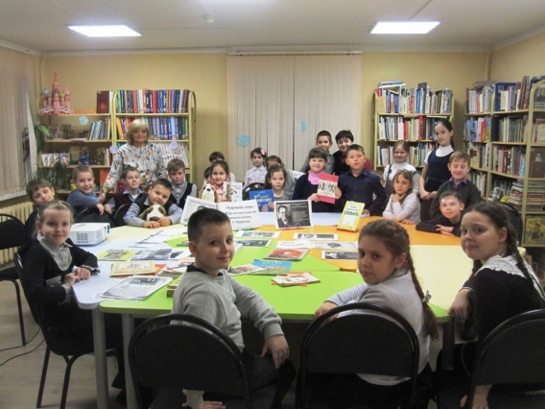
Расходы на МКУК «Балабановская городская библиотека» имени Н. П. Глухарева в 2018 году

Slide 31
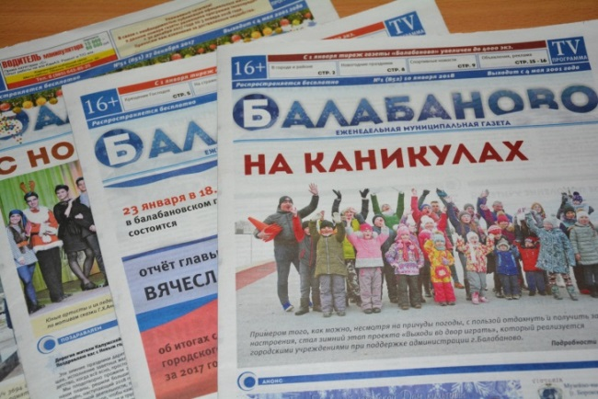
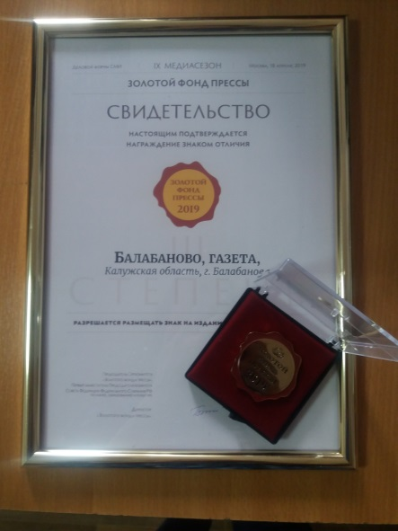
Расходы на МКУ «Редакция газеты «Балабаново» в 2018 году

Slide 32
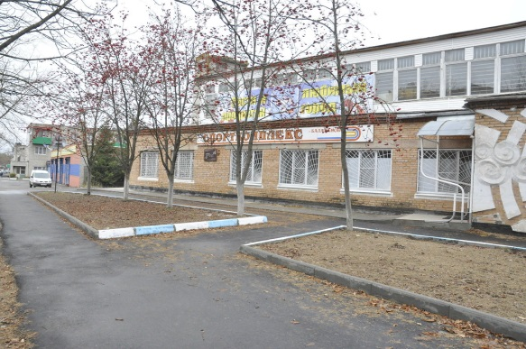
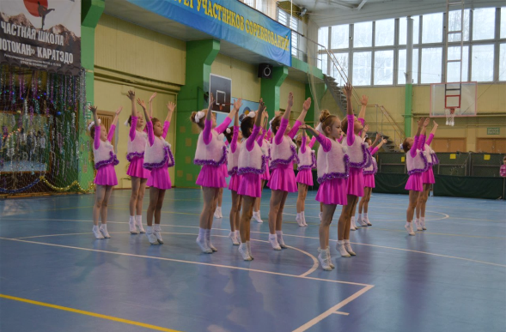
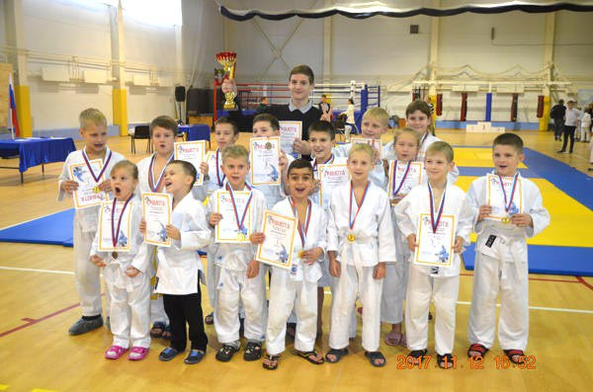
Расходы на МУ «Центр физической культуры и спорта» в 2018 году

Slide 33
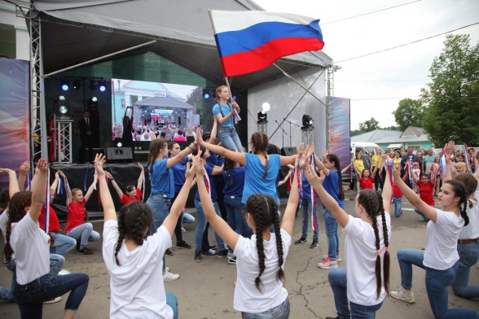
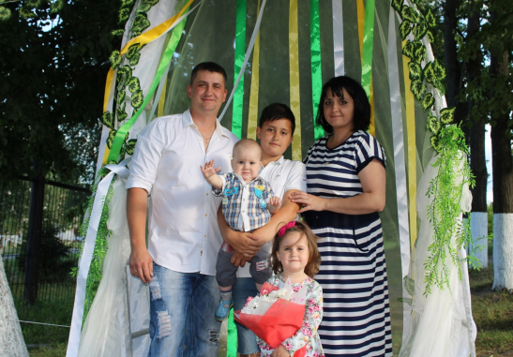
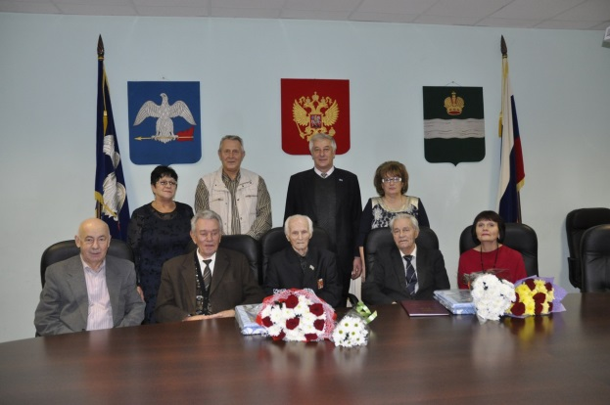

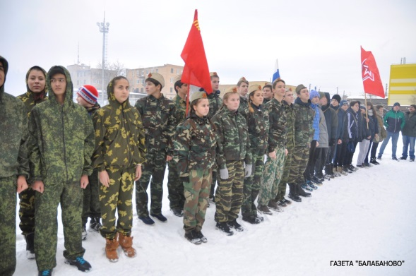
Расходы на молодежную и социальную политику в 2018 году

Slide 34
Расходы на молодежную и социальную политику в 2018 году
Муниципальная программа "Молодежная политика города Балабаново"
Муниципальная программа "Кадровая политика в г. Балабаново"
Муниципальная программа "Развитие системы социального обслуживания населения городского поселения "Город Балабаново" подпрограмма "Старшее поколение"
Муниципальная программа «Проведение праздничных мероприятий в г. Балабаново»
Муниципальная программа «Совершенствование системы муниципального управления городского поселения «Город Балабаново»»
на ежемесячные социальные выплаты к пенсиям лицам, замещающим должности муниципальных служащих – 569 тыс. рублей
на организацию мероприятий и поддержку молодежных движений– 262 тыс. рублей;
на осуществление мер соц. поддержки малообеспеченных граждан, пенсионеров и инвалидов, выплаты почетным гражданам города Балабаново – 309 тыс. рублей;
на проведение мероприятий в честь Дня города – 148 тыс. рублей;
на выплаты гражданам, награжденным Почетной грамотой; гражданам, занесенным на Доску Почета; лицам, принявшим участие в рейтинговом голосовании – 356 тыс. рублей
Муниципальная программа "Развитие системы социального обслуживания населения городского поселения "Город Балабаново" подпрограмма "Дети в семье города Балабаново"
на проведение мероприятий в честь Дня Победы – 581 тыс. рублей;
на организацию трудоустройства несовершеннолетних граждан в летний период – 299 тыс. рублей;
на проведение мероприятий для граждан пожилого возраста и инвалидов – 224 тыс. рублей;
на проведение новогодних мероприятий – 1 065 тыс. рублей;
Муниципальная программа «Выборы в г. Балабаново»
на мероприятия, направленные на противодействие злоупотреблению наркотиками – 61 тыс. рублей.
на поддержку общественных организаций и движений, патриотических клубов, музеев – 103 тыс. рублей
на подарки впервые голосующим и организацию чаепития на избирательных участках – 109 тыс. рублей
на проведение прочих праздничных мероприятий – 603 тыс. рублей
на мероприятия для детей и их родителей – 142 тыс. рублей

Slide 35
Расходы на ЖКХ и дорожное хозяйство
млн. руб.

Slide 36
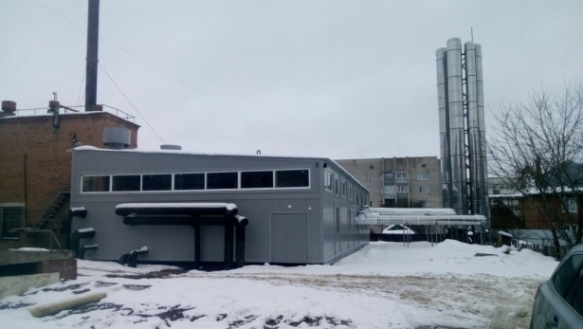
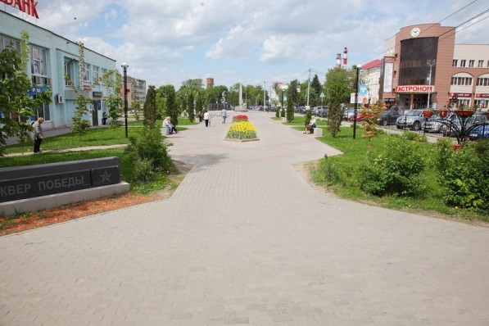
Структура расходов на ЖКХ и дорожное хозяйство в 2017 году, %

Slide 37

Расходы на жилищное хозяйство в 2018 году
Взносы на капитальный ремонт МЖД в ФКР Калужской области – 1 958 тыс. руб.
Взносы на капитальный ремонт МЖД в УК за период с 2017 по 2018 годы – 1 395 тыс. руб.
Содержание и текущий ремонт жилищного фонда – 963 тыс. руб.

Slide 38

Расходы на коммунальное хозяйство в 2018 году
47 378 тыс. руб.
Муниципальная программа "Энергосбережение и повышение энергетической эффективности в системах коммунальной инфраструктуры на территории городского поселения "Город Балабаново"
на организацию водоснабжения – 6 725 тыс. рублей;
3 179 тыс. руб.
Муниципальная программа "Управление муниципальным имуществом МО "Город Балабаново"
На организацию теплоснабжения – 37 793 тыс. рублей;
на установку, проведение сервисного обслуживания и замена установленных узлов учета – 90 тыс. рублей;
на организацию систем индивидуального поквартирного теплоснабжения –2 770 тыс. рублей;
Субсидии на содержание в процессе ликвидации УМП «КТС» – 1 415 тыс. рублей;
субсидии МУП МФЦОН на льготы по бане – 1 764 тыс. рублей;
112 тыс. руб.
Муниципальная программа «Безопасность жизнедеятельности в г. Балабаново"
На чистку шахтных колодцев

Slide 39
Расходы на дорожное хозяйство в 2018 году
Муниципальная программа "Ремонт и содержание сети автомобильных дорог"
на содержание сети автомобильных дорог – 23 122 тыс. руб.
на ремонт и капитальный ремонт сети автомобильных дорог – 7 236 тыс. руб.
на обеспечение безопасности дорожного движения – 302 тыс. руб.
на содержание, капитальный ремонт сети автомобильных дорог за счет средств Дорожного фонда – 414 тыс. руб.

Slide 40
Расходы на благоустройство в 2018 году
МП «Благоустройство городского поселения «Город Балабаново»
на реализацию проектов инициативного бюджетирования – 398 тыс. рублей;
МП «Формирование комфортной городской среды города Балабаново»
на ремонт дворовых территорий –
11 079 тыс. рублей;
на расчет гидротехнических характеристик и инженерные изыскания для составления проектной документации на расчистку русла р. Страдаловка и пруда – 389 тыс. рублей
на организацию ритуальных услуг и содержание мест захоронения – 424 тыс. рублей;
на уличное освещение – 5 966 тыс. рублей;
на содержание зеленого хозяйства – 4 081 тыс. рублей;
ликвидация стихийных свалок, организация сбора вывоза бытовых отходов и мусора – 1 140 тыс. рублей;
прочие объекты благоустройства – 8 585 тыс. рублей
на ремонт общественных территорий –
9 452 тыс. рублей;
МП «Территориальное планирование, проектирование, строительство объектов капитального строительства и инженерно-транспортной инфраструктуры МО городского поселения «Город Балабаново»
на благоустройство сквера «Воинской доблести» –
3 285 тыс. рублей

Slide 41
Расходы на исполнение прочих полномочий

Slide 42
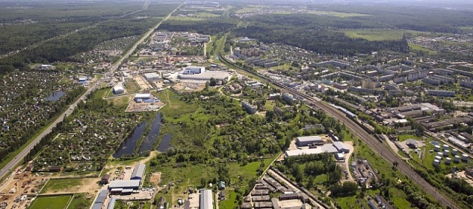
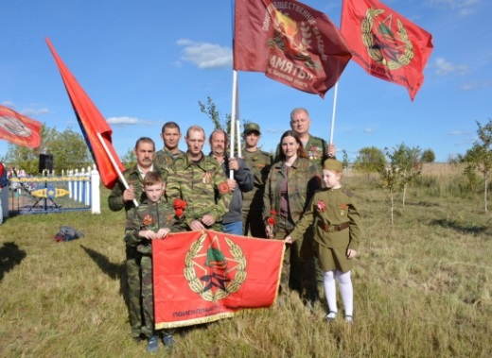
Структура расходов на исполнение прочих полномочий, %

Slide 43
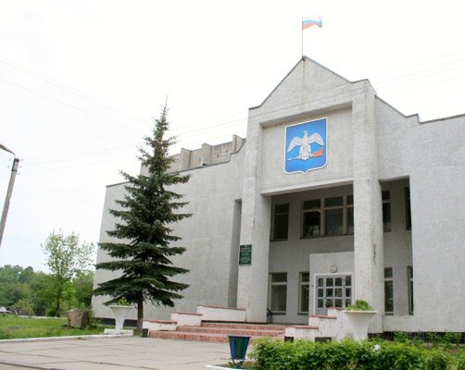
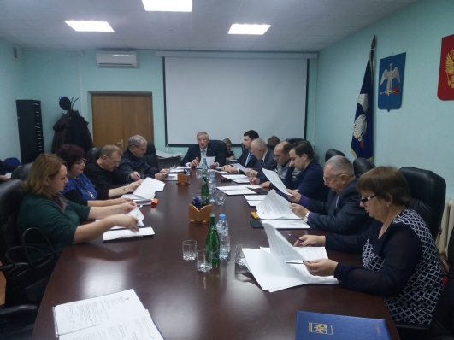
Структура расходов на содержание органов местного самоуправления в 2018 году, тыс. руб., %

Slide 44
Источники внутреннего финансирования дефицита бюджета

Slide 45
Контактная информация
Администрация (исполнительно-распорядительный орган) городского поселения «Город Балабаново»
Адрес: 249000, Калужская область, Боровский район, город Балабаново, ул. 1 Мая, д. 9а
Телефон/факс: +7(484) 386 13 01
Е-mail: gp_balabanovo@adm.kaluga.ru
Официальный сайт: http://admbalabanovo.ru
Часы работы: понедельник – четверг с 8.00 до 17.15 часов,
пятница с 8.00 до 16.00 часов,
перерыв с 13.00 до 14.00 часов.

